Slide 1
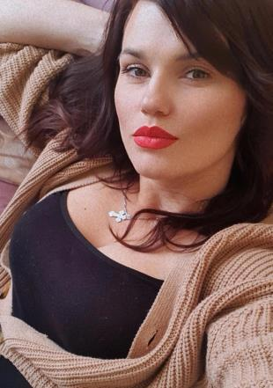
Мельник Валентина
Московская область Технолог-товаровед , ЛЦ УТСЛ МЛУ СК Реутов ,НКЗ, Группа контроля качества товаров
Стаж работы в «Комусе»-6 месяцев Возраст-32 года Рост-172 Вес-70

Slide 2
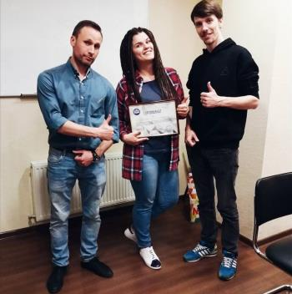
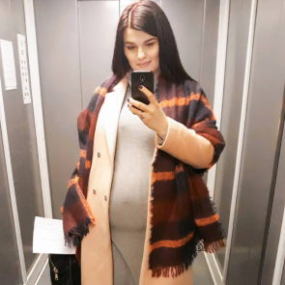
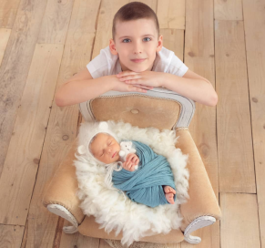
Образование
Выросла ,жила и училась в Ставропольском крае, замужем, мама двоих детей. В 2021 году приняла решение кардинально изменить свою жизнь : локацию, работу, внешность.
Окончила Ставропольский кооперативный техникум Экономики, Коммерции и Права по специальности товаровед Дополнительное образование:
Диплом парикмахер-универсал
Сертификат об окончании федеральной школы радио
В планах на 2022 год приобретение знаний в сфере Бьюти индустрии.

Slide 3
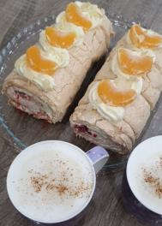
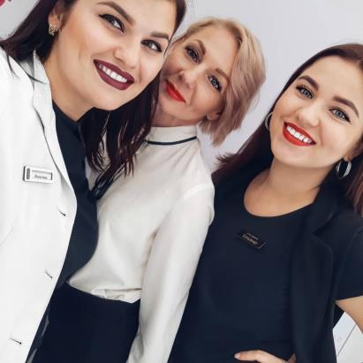
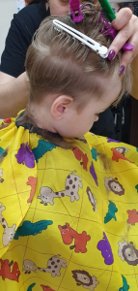
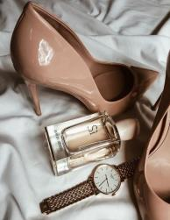
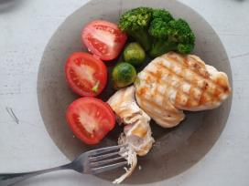
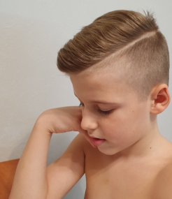
Готовить вкусно и полезно для семьи -моё хобби.
Увлечения
Люблю все прекрасное…Одежда ,обувь, стрижки, маникюр. Макияж — это зеркало души , парфюм- вторая кожа. Макияж делаю себе и подругам . Всю свою семью стригу сама.

Slide 4
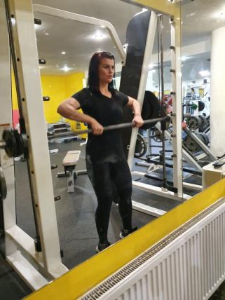
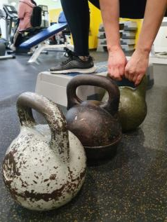
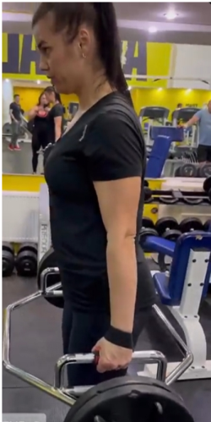
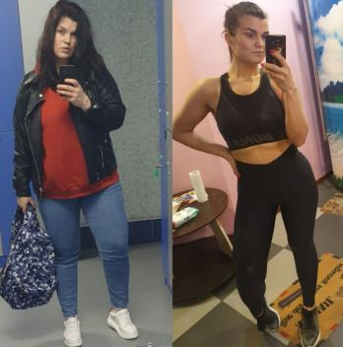
В любой непонятной ситуации я иду в тренажерный зал
Фитнес, силовые тренировки, кардио тренировки
Спорт

Slide 5
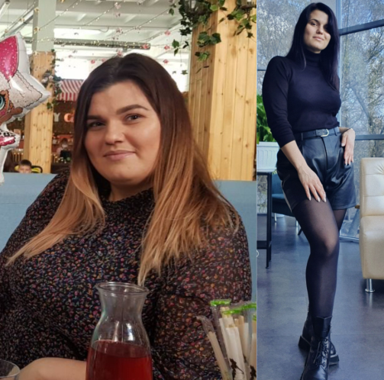
В январе 2021 приняла решение изменить себя . Правильное питание и спорт. Результат – 40 кг

Slide 6
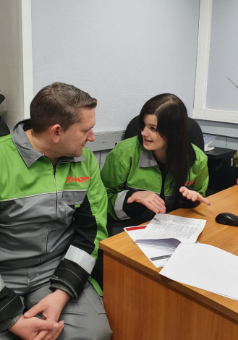
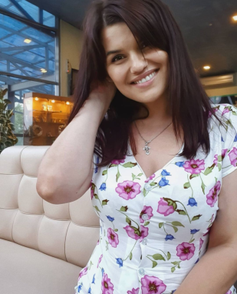
Социальная активность
Интересуюсь историей и жизнью компании «Комус», конкурс «Мисс & Мистер Комус 2022» будет моим первым опытом.

Slide 7
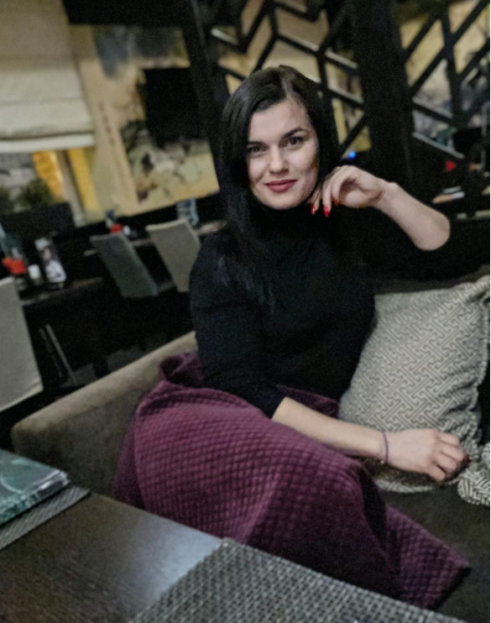
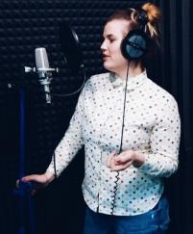
Творчество
Люблю петь в караоке ,друзья говорят, что у меня это здорово получается. Участвовала в самодеятельности: вокал, танцы, театральные сценки. Согласна с цитатой: «Талантливый человек-талантлив во всем».

Slide 8
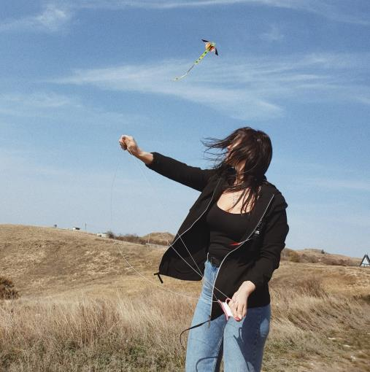
Планы
Победа в конкурсе Мисс Комус
Приобретение квартиры в Москве
Развитие в компании, обучение
Поездка на Кубу

